Slide 1

Statistika prezentacija v2
R-Shiny
Tatjana Todrović , Ernad Lepir

Slide 2

Šta je Shiny?
Shiny je paket u programskom jeziku R koji omogućava kreiranje interaktivnih web aplikacija direktno iz R koda, bez potrebe za dodatnim znanjem HTML-a, CSS-a ili JavaScript-a.

Slide 3
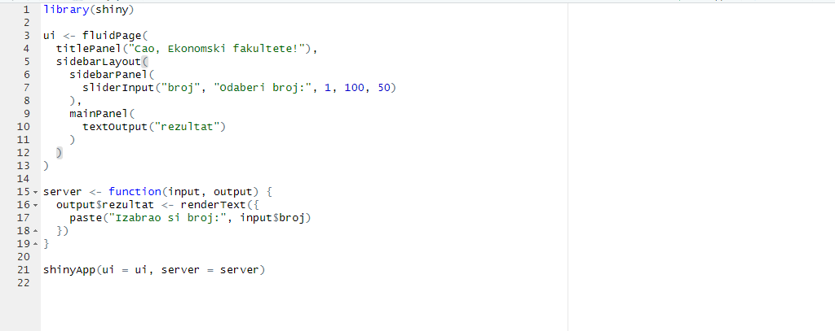
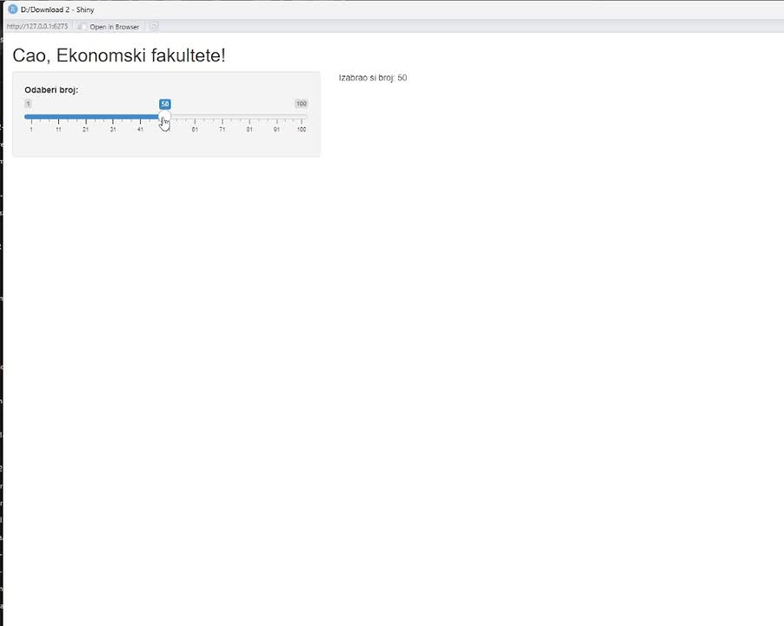

Osnovna struktura shiny-a

Slide 4

Kako smo mi koristili Shiny?
Cilj: Povezati GDP i očekivani životni vijek u EU i Aziji korištenjem regresije.
Upotreba Shiny-ja:
Kreirali smo interaktivni interfejs
Korisnik unosi GDP
Aplikacija prikazuje predikciju životnog vijeka

Slide 5
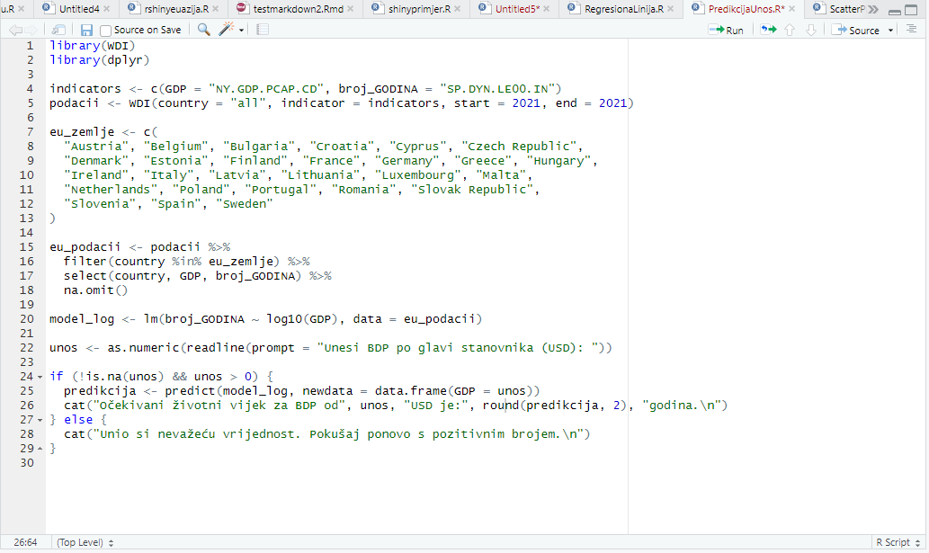
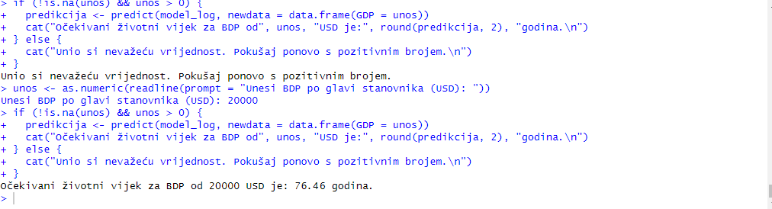
Prvobitan primjer
Ovdje vidimo prvobitan primjer gdje mi unosimo gdp u readline kako bi smo dobili zivotni vijek, nije bas user freindly

Slide 6
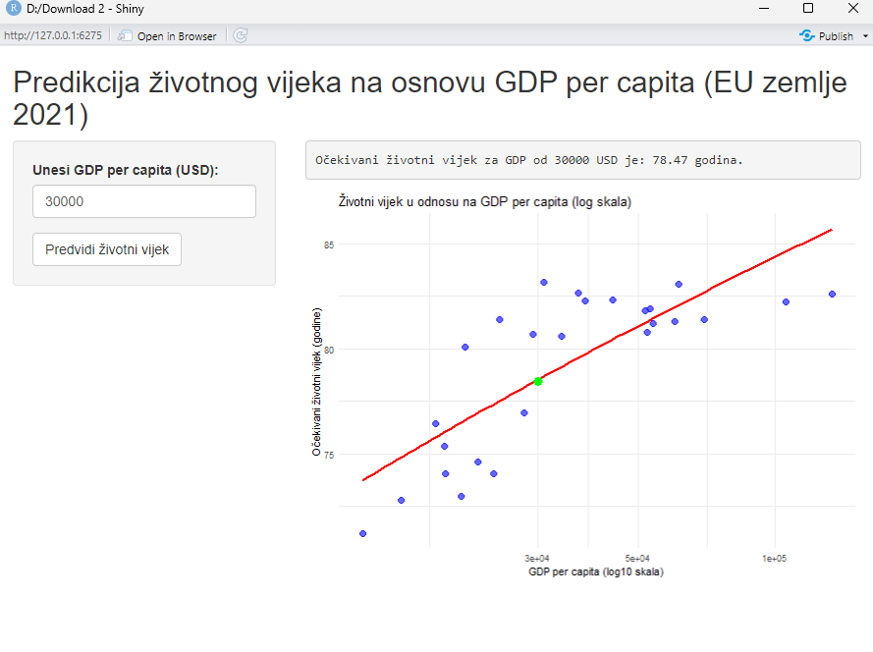
Primjer u Shiny-u za eu
Ovako izgleda mini applet za predikciju, više user-friendly nego prethodni primjer.

Slide 7
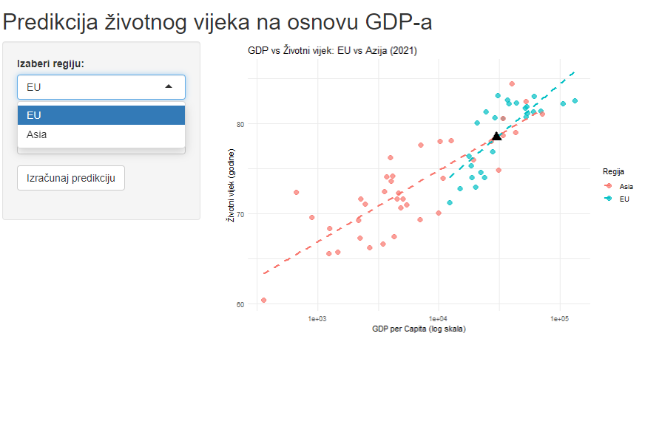
Shiny Primjer v2 sa azijom i evropom
Ovdje imamo dvije regresione linije, a za razliku od prethodne, ovdje imamo i drop-down meni za biranje regije za koju želimo da uradimo predikciju.

Slide 8
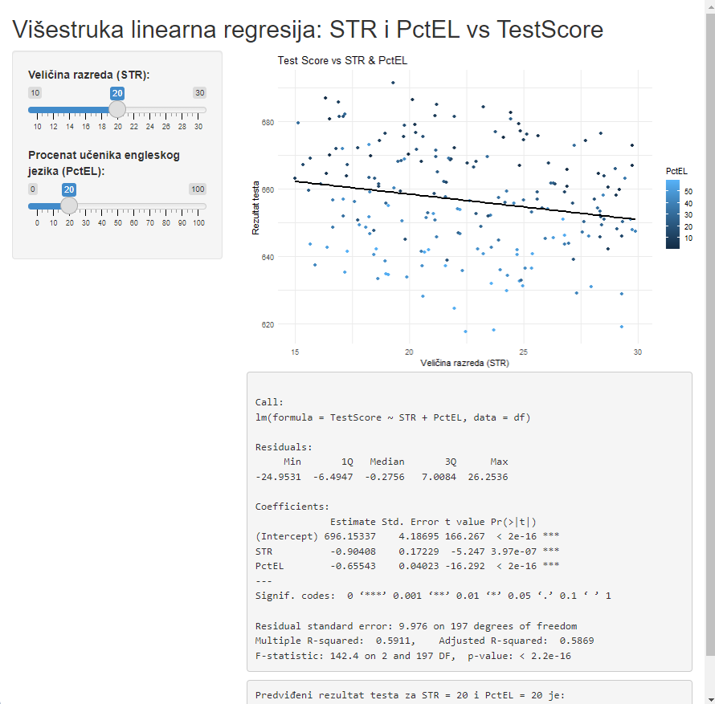
Višestruka linearna regresija
Višestruka linearna regresija je statistička metoda koja omogućava modelovanje odnosa između jedne zavisne (objašnjavane) varijable i dvije ili više nezavisnih (objašnjavajućih) varijabli.
Ovo je interaktivni prikaz u Shiny-u.

Slide 9
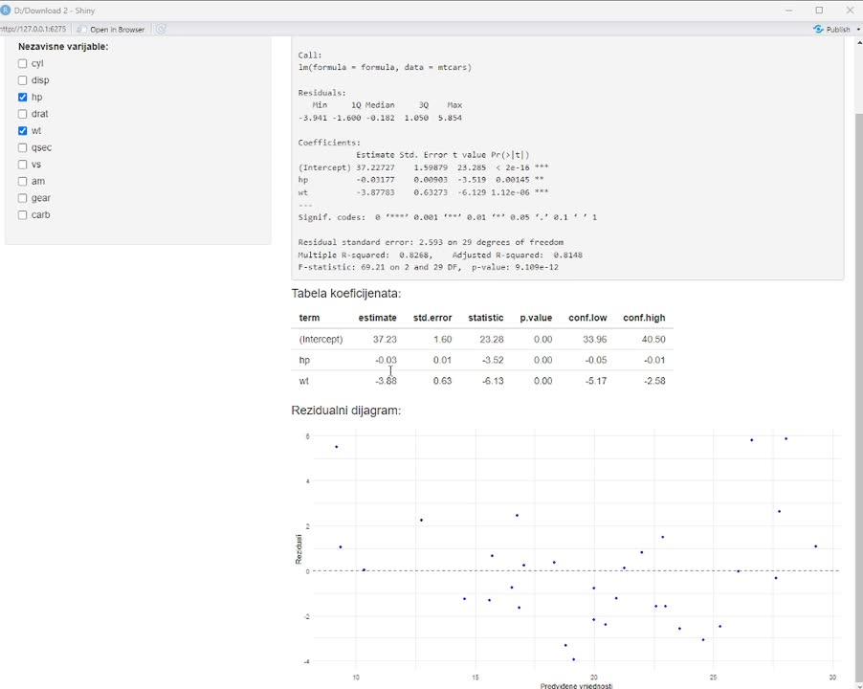
Višestruka linearna regresija
Višestruka linearna regresija sa mogućnošću biranja nezavisnih varijabli.

Slide 10
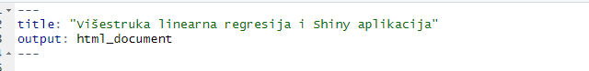
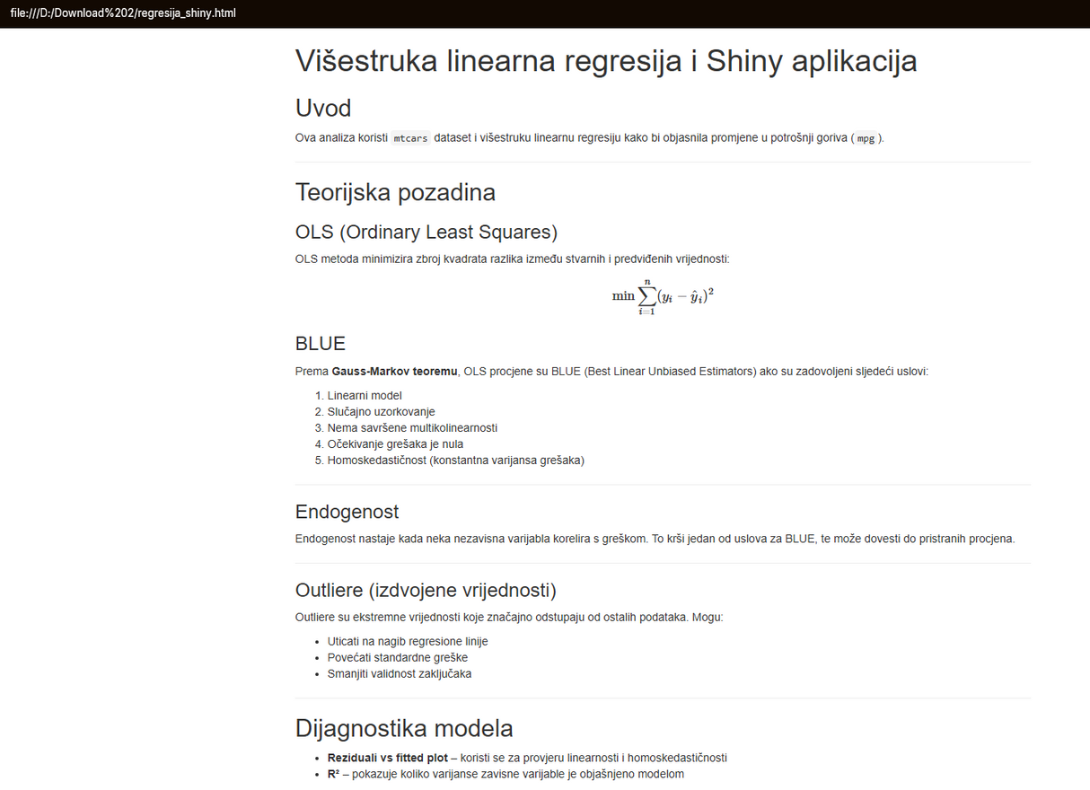
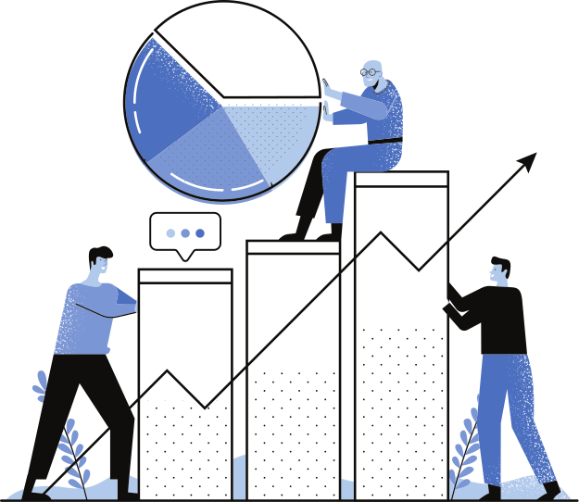
Markdown u R i shiny
Ovako izgleda obican Markdown dokument

Slide 11
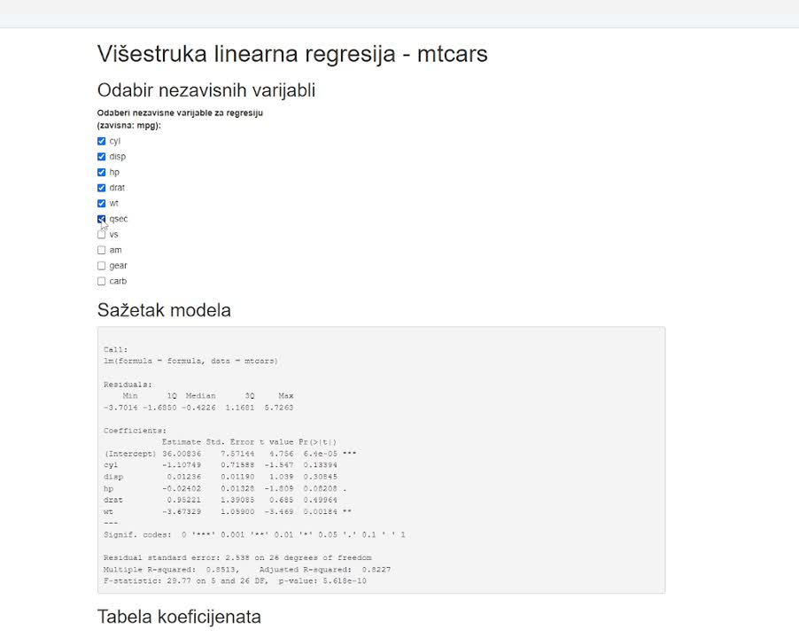
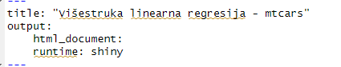

Markdown i shiny
Uz kombinaciju Markdowna i Shinyja dobijemo interaktivan web-sajt.

